Slide 1










(+593) 99 583 8626

Slide 2



ADVENTISTA DEL SÉPTIMO DÍA
MOVIMIENTO DE REFORMA

Slide 3





Asiste Puntual
Cada sábado 9:00am (Ecuador) por:
ASDMR ECUADOR
Unión Ecuatoriana ASDMR
Registro
de Asistencia

Slide 4

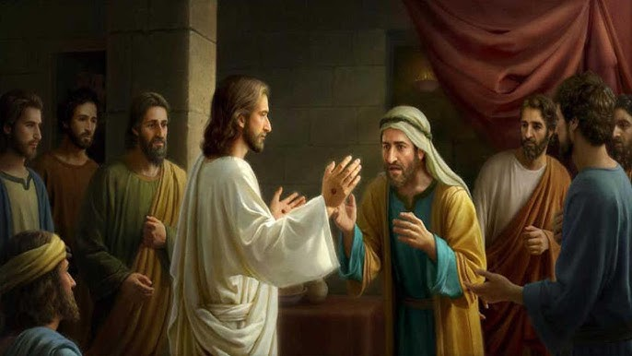


La lección de los niños para hoy es:
Cambios en el carácter
Sábado, 29 de noviembre de 2025

Slide 5
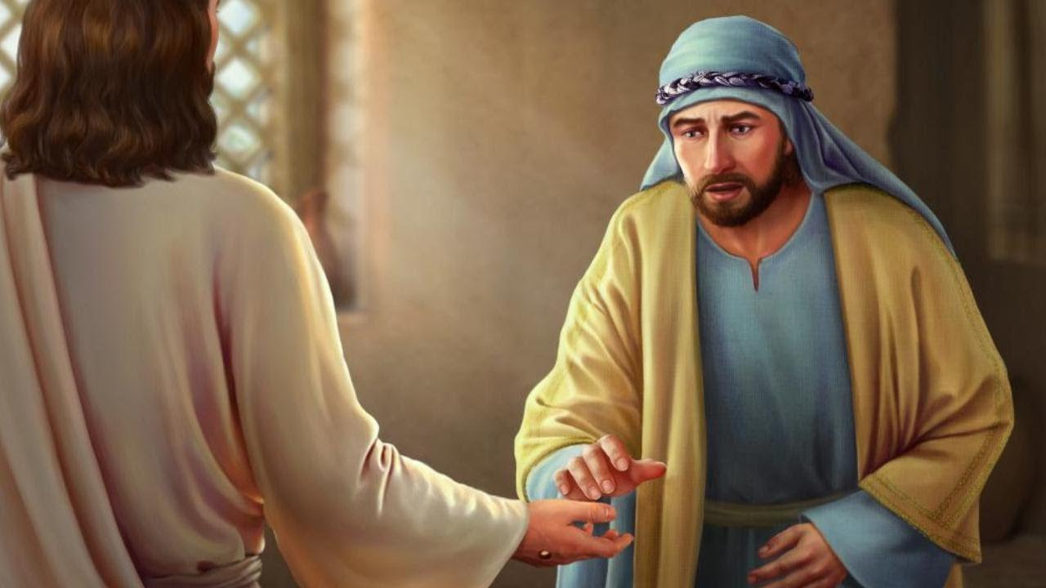
Cambios en el carácter
Sábado, 29 de noviembre de 2025
Lección 9

Slide 6



Verso bíblico de memoria
“y no seas incrédulo, sino creyente.”
(Juan 20:27; última parte)
Idea central
“Nuestro Salvador no tiene palabras de encomio para los que, en estos últimos días, son de corazón lento para creer, como tampoco elogió al dudoso Tomás...”
Testimonios para la iglesia, vol. 2, p. 613.
Sábado, 29 de noviembre de 2025
Introducción

Slide 7
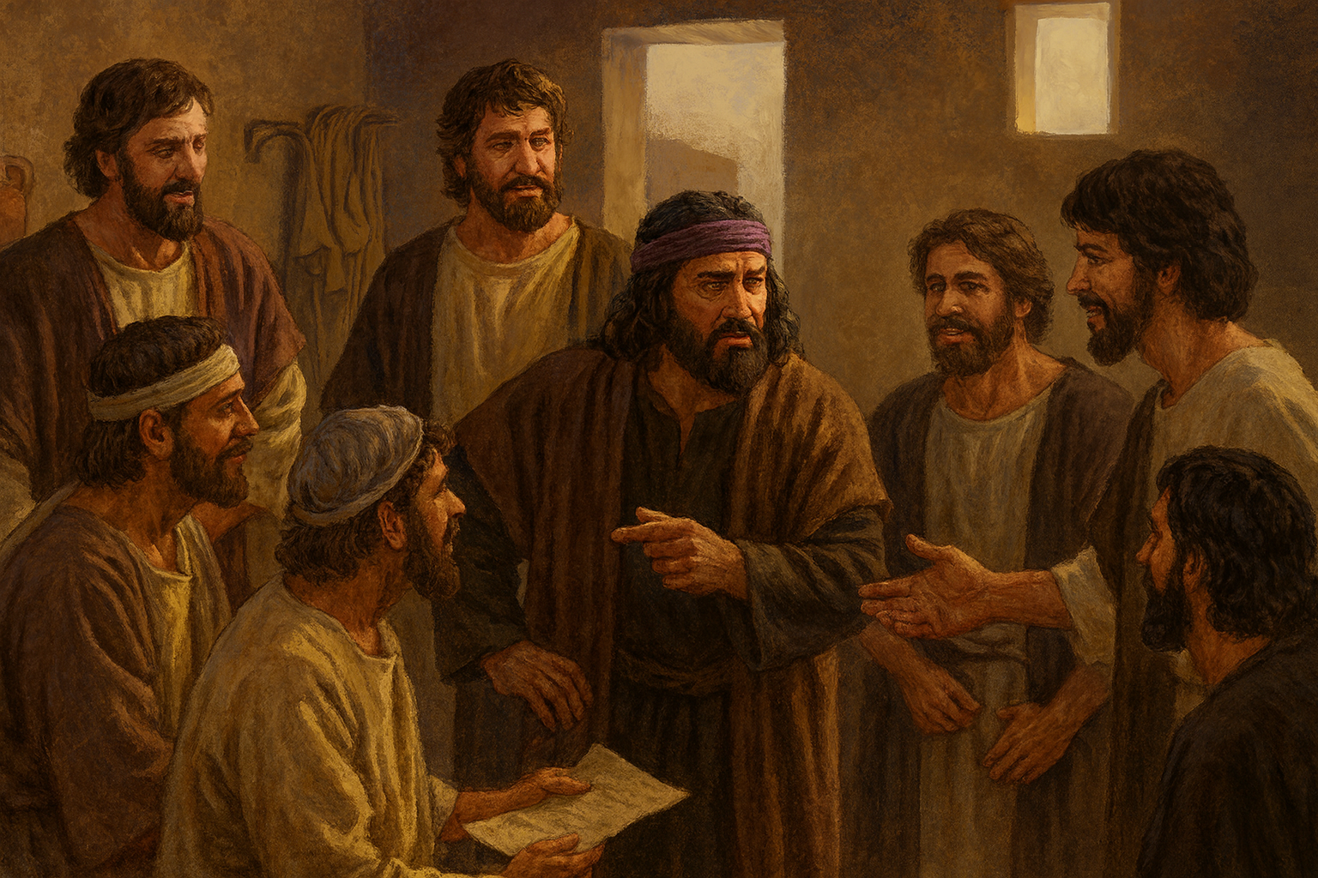
Aunque sus compañeros le aseguraron que habían visto al Señor resucitado, Tomás reaccionó con incredulidad…
…Tomás permitió que los celos y la incredulidad dominasen su mente y corazón, le afectaba que Jesús no se hubiese revelado a él.
Somos llamados a cultivar una fe firme en Jesús y rechazar toda incredulidad, porque la duda debilita nuestra experiencia cristiana.
2. Si no viere en sus manos la señal de los clavos, y metiere mi dedo en el lugar de los clavos, y metiere mi mano en su costado, no creeré.
1. Al Señor hemos visto
¿Cómo reaccionó Tomás ante la noticia de la resurrección de Cristo, y por qué se nos ordena vencer esa actitud?
La incredulidad de Tomás
Domingo

Slide 8

1. Pon aquí tu dedo, y mira mis manos; y acerca tu mano, y métela en mi costado; y no seas incrédulo, sino creyente.
Las palabras de Jesús señalan que conocía las luchas internas de Tomás, y a fin de disipar sus dudas se presentó ante él y le ofreció exactamente la evidencia que necesitaba para creer…
…Jesús no lo reprendió con dureza, sino que, por medio del amor, la comprensión y la revelación personal lo condujo a una confianza plena en Él.
2. ¡Señor mío, y Dios mío!
¿Qué podemos aprender de la forma amorosa en que Jesús reforzó la fe de su discípulo incrédulo?
Tratando con almas que dudan
Lunes

Slide 9
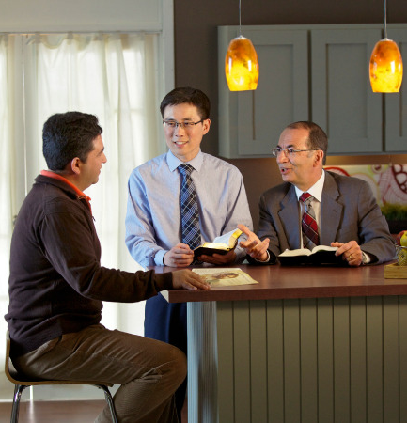
Estas personas necesitan experimentar por sí mismas antes de creer, por tanto…
…debemos instruirles con paciencia, mansedumbre, fidelidad y un testimonio coherente de vida…
…no debemos forzar ni presionar, sino acompañarlos sin abandonar nuestras convicciones.
¿Cómo deberíamos tratar con quienes dudan de la verdad presente, inclusive lo relacionado con el Espíritu de Profecía?
Tratando con almas que dudan
Lunes

Slide 10
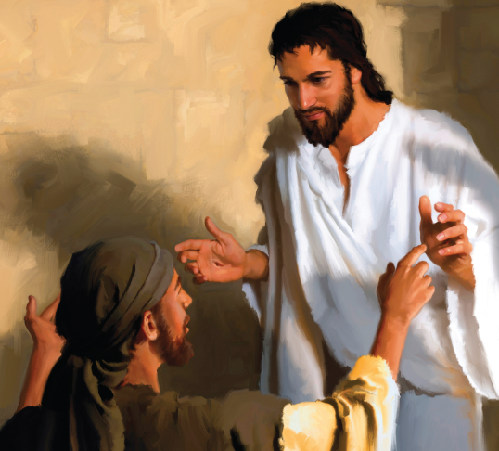
¿Qué reprensión amable dirigió Jesús a Tomás?
Cristo le reprendió con suavidad y lo llamó a no depender de señales visibles…
…sino de la confianza en la Palabra de Dios y en el testimonio de los creyentes.
Porque me has visto, Tomás, creíste; bienaventurados los que no vieron, y creyeron.
¿Qué lección aprendemos de cómo Jesús trató al apóstol dudoso?
Jesús no discutió con Tomás ni lo trató con dureza; antes bien, movido por amor y bondadosa consideración se reveló a sí mismo…
…incluso aceptando las condiciones que el propio Tomás había puesto para creer…
…esto nos enseña que a los de corazón vacilante no se les gana con discusiones, sino revelando a Cristo mismo, su amor, su misericordia, y su sacrificio.
Edificando la fe de los incrédulos
Martes

Slide 11
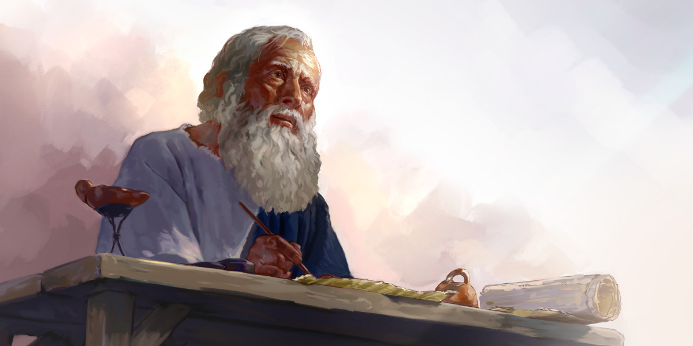
¿Por qué se registraron las señales y milagros de Cristo?
Los milagros de Cristo fueron registrados para fortalecer nuestra fe y conducirnos al reconocimiento de Jesús como el Hijo de Dios…
…Dios nunca pide que creamos sin fundamentos, nos ha dado evidencia suficiente, pero estas no eliminan la posibilidad de dudar…
…porque Dios desea que la fe sea una elección consciente y voluntaria, basada en la confianza.
Edificando la fe de los incrédulos
Martes

Slide 12
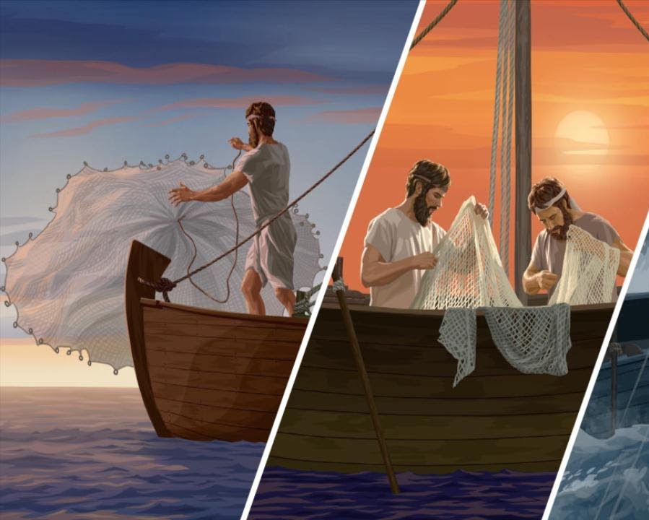
¿En qué circunstancias se apareció Jesús a sus discípulos por tercera vez?
Jesús había citado a sus discípulos a una reunión con él en Galilea, y ellos llegando se reunieron cerca del mar donde habían pasado con Cristo gran parte de su ministerio…
…mientras esperaban nuevas instrucciones del Maestro, ellos decidieron ir a pescar, pero pasaron toda la noche sin pescar nada, esto preparó el escenario para que Jesús se revelara por tercera vez.
A la orilla del mar
Miércoles

Slide 13
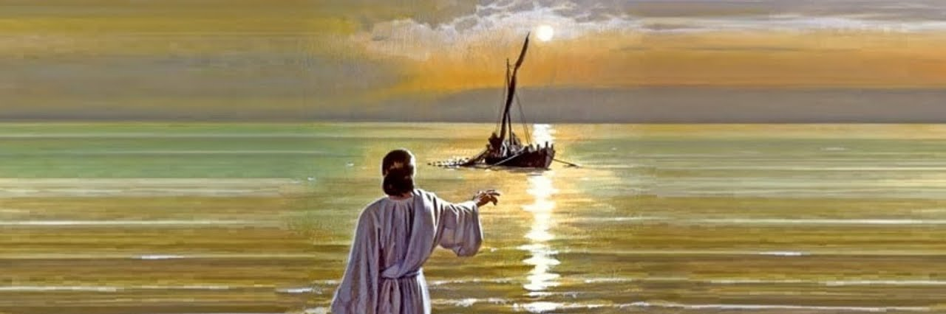
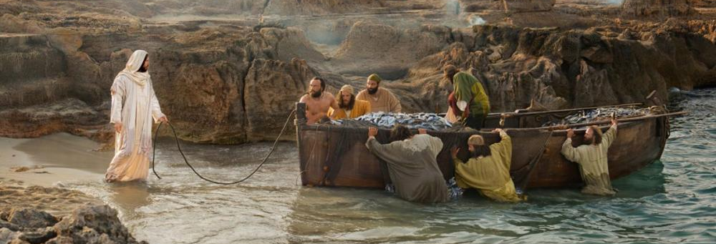
Al amanecer, Jesús se acercó a ellos desde la orilla, y aunque no sabían aún que era el Señor, obedecieron…
…el resultado fue inmediato y sorprendente: las redes se llenaron tanto de peces que no podían sacarlas.
2. No
1. Hijitos, ¿tenéis algo de comer?
3. Echad la red a la derecha de la barca, y hallaréis.
El éxito verdadero se encuentra únicamente cuando el poder de Cristo se une a nuestro esfuerzo humano.
Mientras los discípulos estaban pescando, ¿cómo se les acercó Jesús, qué les dijo y con qué resultado?
A la orilla del mar
Miércoles

Slide 14
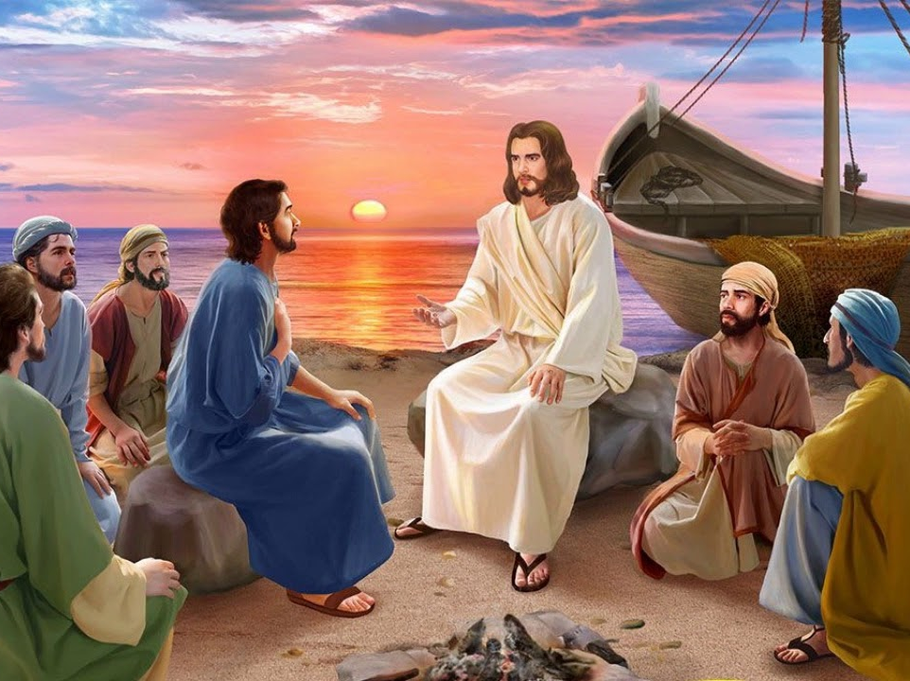
¿Qué aconteció cuando los ojos de los discípulos se abrieron para que reconocieran a Jesús? Relate la conversación que siguió entre el Señor y Pedro
Cuando reconocieron a Jesús, los discípulos se llenaron de gozo, y Pedro se apresuró a ir a su encuentro…
…al llegar a la orilla, Cristo compartió con ellos una comida preparada por Él mismo y creó el ambiente propicio para impartir una lección relacionada con Pedro…
…Jesús lo condujo a declarar públicamente, por tres ocasiones, su amor y su arrepentimiento; y al evidenciarse su verdadera conversión, el Maestro reafirmó su llamado pastoral.
1. Simón, hijos de Jonás, ¿me amas más que éstos?
2. Sí, Señor; tú sabes que te amo.
3. Apacienta mis corderos.
A la orilla del mar
Miércoles

Slide 15
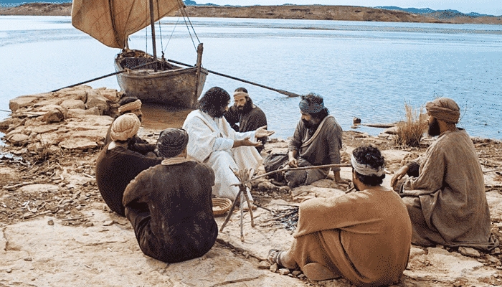
Cuando eras más joven, te ceñías, e ibas a donde querías; mas cuando ya seas viejo, extenderás tus manos, y te ceñirá otro, y te llevará a donde no quieras. Sígueme.
¿Qué declaración profética pronunció Jesús con respecto a Pedro?
A fin de quedarse fortalecido para la prueba final de su fe, el Salvador le dio a conocer a Pedro cómo habría de morir…
…Pedro no quedó desalentado por la revelación, ahora tenía por gozo dar su vida por el Evangelio.
Pedro había fracasado cuando vino la prueba, pero volvía a tener oportunidad de probar su amor hacia Cristo.
¿Cómo se cumplió esta profecía después?
Pedro, siendo judío y extranjero en territorio romano, fue condenado primero a ser azotado y luego a morir crucificado…
…él pidió ser crucificado cabeza abajo, porque no se consideraba digno de morir de la misma manera que su Maestro.
Restitución
Jueves

Slide 16





La experiencia de Tomás nos recuerda cuán frágil puede ser la fe cuando se basa únicamente en lo visible, somos llamados hoy a elegir confiar en su Palabra y aceptar la bienaventuranza de quienes creen sin haber visto.
La manera en que Jesús trató a Tomás nos enseña que quienes luchan con dudas no necesitan rechazo, sino paciencia, comprensión y una revelación más clara del amor divino, permitamos que Dios nos use a fin de cumplir este cometido.
Cristo edificó la fe del incrédulo mostrándose tal como es: cercano, comprensivo y dispuesto a atender las necesidades del corazón; así también somos llamados a mostrar a otros a Jesús por medio de nuestro carácter.
A la orilla del mar, Jesús se reveló nuevamente a sus discípulos en un momento de aparente fracaso en sus labores, allí Cristo les enseñó que el éxito verdadero depende de trabajar en comunión con Él y siguiendo sus instrucciones.
La triple afirmación de amor de Pedro no solo sanó su corazón, sino que confirmó que la gracia de Cristo puede levantar, limpiar y capacitar a quienes se rinden a Él; entreguemos nuestras debilidades a Cristo y Él nos transformará.
Afirmo lo que aprendí
Resumen

Slide 17

Avanzo
Creo que el poder del Evangelio puede transformar cualquier vida, como lo hizo con los discípulos, moldeando un carácter semejante al de Cristo.
al tomar buenas decisiones
¡Decido someter mi carácter diariamente al Espíritu Santo, permitiendo que me transforme para reflejar a Jesús!
Aplico a mi vida lo que aprendí
Decisión

Slide 18


Soy Mayordomo:
Planifico mi ofrenda
Para transferencias bancarias:
Banco Pacífico
Cuenta Corriente #637254
Banco Pichincha
Cuenta de Ahorros #3735728600
RUC: 1790984362001
ADVENTISTAS DEL SÉPTIMO DÍA MOVIMIENTO DE REFORMA UNION ECUATORIANA
DIEZMOS
OFRENDAS
Mayordomía

